Slide 1

Apresentação Bimestral de PDS
Banco de Dados Integrado

Slide 2
Sobre o projeto Reclame São João
O Reclame São João se trata de um portal de reclamações e avaliações que tem como objetivo principal possibilitar que a população da cidade de São João da Boa Vista se posicione em relação aos estabelecimentos locais. Este projeto foi desenvolvido pelos alunos do 4º ano do Ensino Médio Integrado de Informática.
Elizandra

Slide 3



Reclame São João: Divisão de funções
A divisão das funções é essencial para obter excelência no gerenciamento das atividades definidas dentro do projeto.
Analista - Responsáveis pela execução das documentações e testes.
DBA (Administrador de Banco de Dados) - Responsáveis pelo gerenciamento do banco de dados do sistema.
Desenvolvedores - Responsáveis por implementar os requisitos do sistema utilizando linguagens de programação.
Luísa

Slide 4





Reclame São João: Divisão de funções
Usuários: Responsável por elaborar as especificações preliminaries dos usuários, distribuindo-as pelas equipes. Além disso, participa das pesquisas de soluções tecnológicas para o desenvolvimento de um portal de reclamações.
Reclamações: Responsável por possibilitar que o usuário crie sua reclamação em relação à uma determinada empresa, podendo também avaliá-la por estrelas.
Estabelecimentos: Responsável por permitir a interação das empresas com os clientes, em busca de resolver os problemas notificados no portal.
Gráficos e Relatórios: Responsável por gerar ranking dos melhores e piores estabelecimentos categorizados. Define os critérios de avaliação por tipos de empresas, comparando-as graficamente.
Administrativo: Responsável pelo gerenciamento dos usuários cadastrados no Reclame São João, em que o administrador pode controlar cada usuário do site.
Ellen

Slide 5
Reclame São João: Termo de abertura
O que é o termo de abertura?
Contrato realizado entre os integrantes, que garante uma porcentagem da entrega do projeto até o prazo final.
Descreve quais são as funcionalidades a serem desenvolvidas por cada módulo do projeto.
Assis

Slide 6
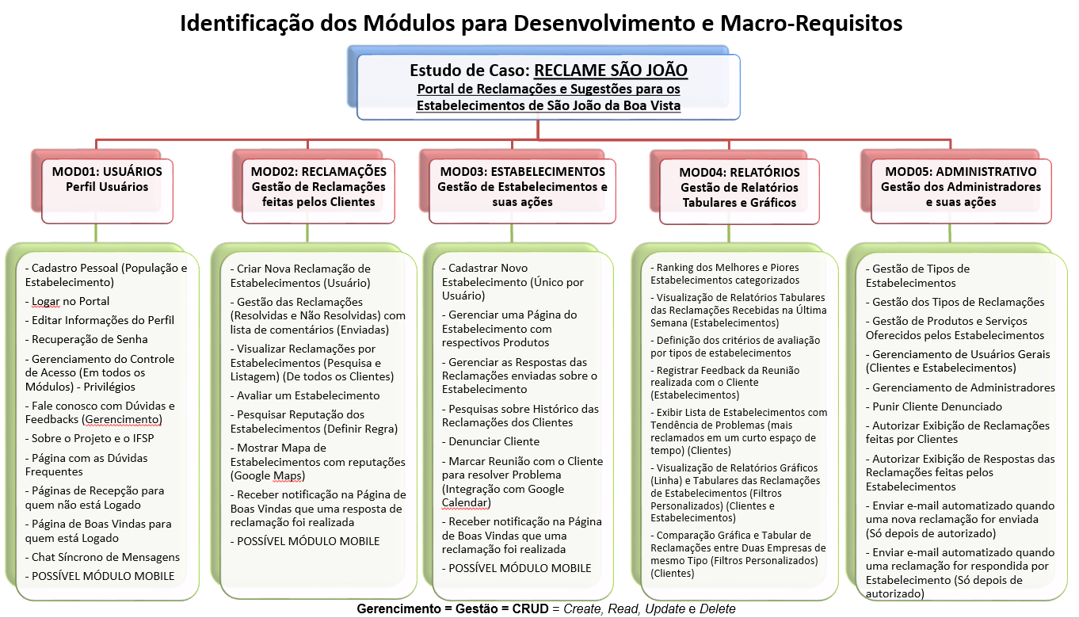
Reclame São João: Termo de abertura
Assis

Slide 7
Divisão dos Módulos/ Alinhar com os Vídeos
Como foi feita a divisão entre os módulos?
Levantamento de profissionais de cada função
(Analistas, Desenvolvedores e DBAs).
Separação entre módulos para melhor distribuição das tarefas no projeto, no qual obrigatoriamente, deverá haver alunos das três funções citadas a cima.
Vídeo...
Assis

Slide 8
Termo de abertura: Restrições do Projeto
RESTRIÇÕES DO PROJETO
Orçamento | R$ 218.926,66 reais (Esse valor foi baseado no piso salarial de um técnico em informática júnior que trabalha em uma empresa de médio porte, no qual foram acrescentados 20% de aumento para contabilizar transporte, inflação e custo de energia).
Prazo | Data: 13 de Novembro de 2017
Ellen

Slide 9
Termo de abertura: Restrições do Projeto
RESTRIÇÕES DO PROJETO
Qualidade | Os módulos devem ser integrados; A interface do site deve ser de fácil entendimento, para que qualquer usuário possa utilizar; O sistema deve ser testado; Será produzido um manual de usuário, de implantação e portal de documentações; Utilização de ferramentas para gestão de projeto: Redmine, Kanbam e Subversion. Será garantido a funcionalidade do software nos navegadores Google Chrome. Será um software responsivo.
Ellen

Slide 10
Termo de abertura: Restrições do Projeto
RESTRIÇÕES DO PROJETO
Outras | O projeto será desenvolvido na linguagem PHP e no banco de dados MySQL.
Prazos e porcentagem prevista de entrega | Apresentação na Semana da Tecnologia em 23/10/2017 a 27/10/2017. Deverá ser entregue no mínimo 90% do projeto até o prazo estipulado neste documento.
Ellen

Slide 11
Documento de Visão
Objetivo: coletar, analisar e definir as necessidades e características de alto nível apresentadas durante o desenvolvimento do projeto.
Foco: descrever os recursos que os envolvidos e Stackeholders necessitam.
Finalidade: propiciar a melhor definição possível dos requisitos de alto nível de cada módulo, em termos de necessidades do Projeto Reclame São João e consequentemente as necessidades dos usuários finais.

Slide 12
Documento de Visão - Necessidades Principais dos Envolvidos ou Usuários do módulo 01
Necessidade | Prioridade | Preocupações | Solução Atual | Soluções Propostas
Garantir o acesso dos usuários e Stakeholders. | Alta | Proporcionar o serviço de acesso. | Não há para esse projeto. | Desenvolver e implementar páginas que permitam o acesso e a interação dos usuários e Stakeholders com o projeto.
Cadastro Pessoal | Alta | Proporcionar um serviço que faça com que o usuário se cadastre para utilizar as funcionalidades finais do projeto. | Não há para este projeto. | Desenvolver e implementar uma página para o cadastro do usuário.
Logar no Portal | Alta | Proporcionar que o usuário com seu cadastro já realizado possa logar no Portal. | Não há para este projeto. | Desenvolver e implementar uma área de login para o usuário.
Editar informações do perfil | Alta | Proporcionar ao usuário a opção de editar os dados pertencentes ao seu perfil. | Não há para este projeto. | Desenvolver e implementar uma opção para editar o perfil do usuário.

Slide 13
Pessoas Envolvidas (Stakeholders)
Envolvidos ou interessados no projeto Reclame São João, que não necessariamente serão usuários finais do sistema
Módulo de Usuários
Módulo de Reclamações
Módulo de Estabelecimentos
Módulo de Relatórios
Módulo Administrativo
Administrador
População
Empresa
Letícia

Slide 14
Usuários
RESTRIÇÕES DO PROJETO
Usuário | É a pessoa que se conectará no site.
População | Responsável por desfrutar do site.
Estabelecimento | São as empresas responsáveis por atender o consumidor.
Administrador | Responsável pelo gerenciamento do site.
Ellen

Slide 15
Necessidades Principais
São os requisitos que um módulo tem de priorizar durante o desenvolvimento de suas atividades, com a finalidade de que durante a integração do projeto este apresente o, mínimo, resultado esperado em funcionamento.

Slide 16
Necessidades Principais
Necessidade | Prioridade | Preocupações | Solução Atual | Soluções Propostas
Cadastrar novo estabelecimento | Alta | Proporcionar a opção de novos estabelecimentos se cadastrar no portal através de formulários. | Não há para este projeto. | Desenvolver e implementar um Sistema Web que registre o cadastro de empresas.
Gerenciamento de página | Média | Proporcionar modificações na página dos estabelecimentos. | Não há para este projeto. | Desenvolver e implementar um Sistema Web que torne possível as modificações requeridas pelos estabelecimentos.
Gerenciar as respostas | Alta | Proporcionar a comunicação dos clientes com a empresa na tentativa de melhoria no problema requisitado. | Não há para este projeto. | Desenvolver e implementar um Sistema Web que seja capaz de manter uma ligação do cliente com a empresa.
Pesquisa sobre histórico | Média | Proporciona o histórico de reclamações que as empresas cadastradas tiveram ao longo do portal. | Não há para este projeto. | Desenvolver e implementar um Sistema Web que seja capaz de armazenar as reclamações e apresenta-las em modo de histórico.

Slide 17
Necessidades Principais
Necessidade | Prioridade | Preocupações | Solução Atual | Soluções Propostas
Denunciar Cliente | Alta | Proporcionar a empresa a opção de comentários abusivos no portal. | Não há para este projeto. | Desenvolver e implementar um Sistema Web que seja capaz de registrar os clientes que fizeram comentário indevidos.
Marcar Reunião | Alta | Proporcionar uma reunião entre o cliente e a empresa, relacionado a reclamações realizadas no portal. | Não há para este projeto. | Desenvolver um Sistema Web que seja capaz de armazenar as reclamações e apontar a providência de reunião.
Receber notificação na página | Alta | Disponibiliza uma notificação no perfil do usuário (empresa) que houve uma nova reclamação. | Não há para este projeto. | Desenvolver um Sistema Web que armazena as reclamações e posteriormente aciona uma notificação no perfil do usuário.

Slide 18
Necessidades Principais
RESTRIÇÕES DO PROJETO
Módulo 01 | 11
Módulo 02 | 8
Módulo 03 | 8
Módulo 04 | 5
Módulo 05 | 10
Ellen

Slide 19
Perspectiva do Produto
Possibilitar que a população de São João da Boa Vista possa interagir com os estabelecimentos da cidade catalogados no portal Reclame São João.
Oferecer aos usuários a possibilidade de se cadastrar e partir disso logar no sistema tendo um acesso mais abrangente.
Apresentar um administrador do portal, o qual irá controlar todos os acessos do site.
Mayara

Slide 20
Identificação e Especificação dos Requisitos
Esse processo de identificação e especificações dos requisitos consiste em analisar as características atendidas pelo sistema, satisfazendo as necessidades e expectativas do cliente.
Esses requisitos não podem ser escritos de forma ambígua e sim, devem ser o mais completo possível.
A identificação dos requisitos são classificados em:
Funcionais e Não Funcionais
A especificação dos requisitos são classificados em:
Especificação Incompleta e Especificação Boa
Winnie

Slide 21
Identificação e Especificação dos Requisitos do Módulo 03
Requisitos Funcionais:
Identificador | Descrição
RF #02 | Neste requisito haverá o gerenciamento da página da empresa, onde será possível editar as informações por meio de um botão on/off, e as informações estarão distribuídas por área (informações pessoais, endereço, público alvo, principais produtos e serviços oferecidos), além de poder editar no gerenciar página irá conter o cadastro de produtos e público alvo, ressaltando que todos os campos serão de preenchimento obrigatório: Nomes dos produtos, Detalhes do produto, Público alvo, Principais produtos e serviços oferecidos, será possível excluir ou incluir os tipos de produtos oferecidos pelo estabelecimento, este poderá alterar através de botões como excluir e editar, estando localizado ao lado do setor de atuação. O botão de excluir após clicado irá gerar uma caixa de diálogo com a mensagem perguntando ao administrador se deseja seguir com a exclusão, no caso de o botão editar ser clicado irá aparecer pop-up, onde o administrador terá a possibilidade de editar e atualizar a área de atuação do gerenciamento de produtos e serviços oferecidos. Tipos de produto: - Alimentício, cosmético, vestimentas;
Lilian Dantas

Slide 22
Identificação e Especificação dos Requisitos
Requisitos Não Funcionais:
Identificador | Descrição
RF #01 | Processo de Software: É necessário que o Processo de Software a ser utilizado seja o RUP + Kanbam.
RF #02 | Linguagem PHP: É necessário que se adote a linguagem PHP, pois é uma poderosa linguagem de programação, dando suporte a manipulação de imagens.
RF #03 | Design Pattern MVC: Será utilizado o design pattern MVC. Esse padrão de projeto será adotado pois facilita a reutilização do código e facilita também a forma com que a implementação será gerenciada, permitindo que cada camada possa ser construída de forma quase que completamente independente. Não será utilizada nenhuma ferramenta de geração de código.
RF #04 | Svn: Ferramenta utilizada pela equipe para armazenamento e compartilhamento das atividade já realizadas.
RF #05 | Kanban: Ferramenta para gerir o processo de prazos estimados para as atividades.
RF #06 | Redmine: Ferramenta para gerir o processo de prazos estimados para as atividades.
RF #07 | Mysql: O MySQL é um sistema de gerenciamento de banco de dados, que utiliza a linguagem SQL.
RF #08 | Google Calendar: Ferramenta de agenda online que servirá como suporte para os agendamentos de reuniões.
Lilian Dantas

Slide 23
Identificação e Especificação dos Requisitos
A priorização dos requisitos é a etapa em que se organiza as necessidades das funcionalidades, ou seja, definir os que são mais importantes e devem serem desenvolvidos primeiro.
Identificador de requisito | Priorização final
RF #01 | Deve ser feito
RF #02 | Deve ser feito
RF #03 | Atrativo
RF #04 | Deve ser feito
RF #10 | Atrativo
RF #07 | Performance

Slide 24
Casos de Uso
O que é ?
Casos de uso são meios para estabelecer uma comunicação entre os desenvolvedores e os analistas;
São usados pelos analistas para definir o que um sistema deve fazer.
Tem como objetivo descrever o uso de uma funcionalidade de um sistema;
Seria como os cenários de uma história.
Gabrielle Andrade / Rodne

Slide 25
Casos de Uso
Como são utilizados?
O caso de uso é representado por uma elipse que possui um rótulo com seu nome, os atores do sistema são representados por um boneco que também possuem um rótulo com seu nome, que são ligados por meio de setas. O ator pode ser tanto um usuário final quanto um sistema operacional.
Gabrielle Andrade / Rodne

Slide 26
Casos de Uso
A sua importância no projeto?
Facilitou a comunicação entre os analistas, os DBAs e os desenvolvedores, pois mostrou as funcionalidades do projeto de acordo com o ponto de vista usuário final.
Com uma construção clara dos casos de usos facilitou a interpretação por parte dos desenvolvedores do que era desejado.
Gabrielle Andrade / Rodne

Slide 27
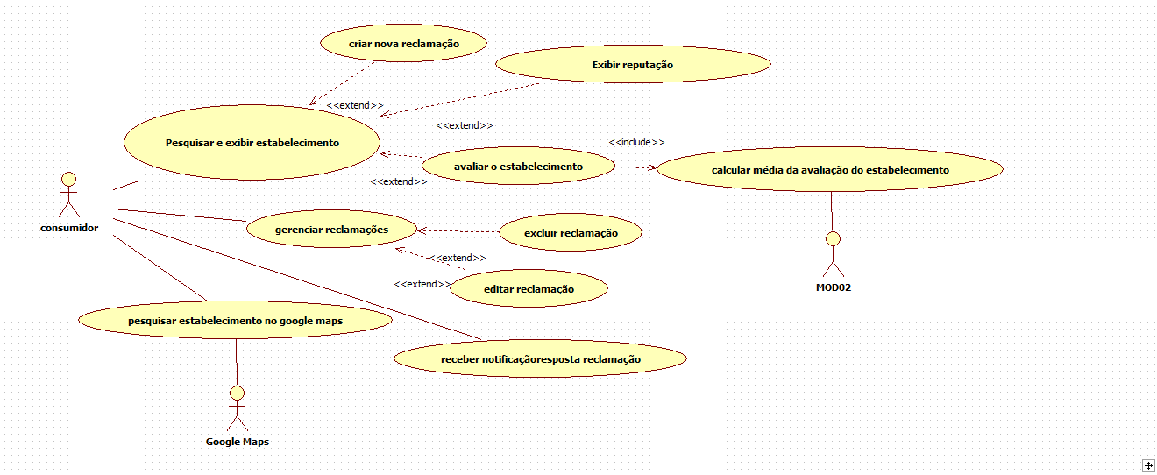
Diagrama de Casos de Uso – Módulo 2
Beatriz Peixoto / Pella

Slide 28
Estimativa de Esforços
Módulo | Preço
1 | R$ 58.178,84
2 | R$ 30.167,49
3 | R$ 25.123,15
4 | R$ 24.146.43
5 | R$ 81.310,75
Valor total do orçamento | R$ 218.926,66
Amanda

Slide 29
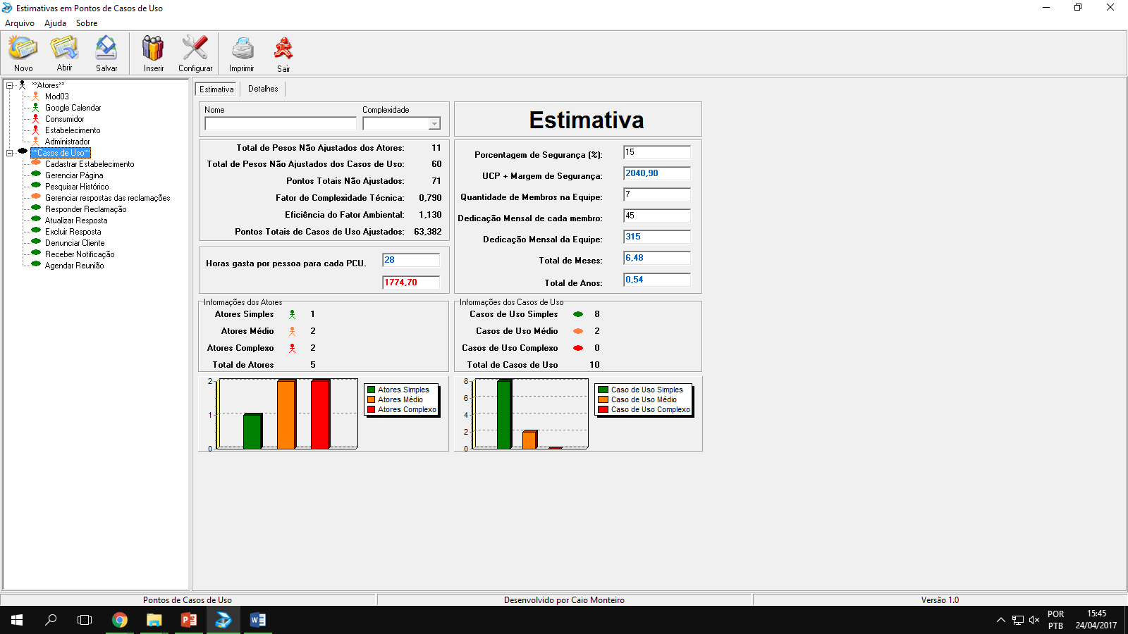
Amanda

Slide 30
Diagrama de classes
Descrevem a estrutura de um sistema, modelando suas classes, atributos, operações e relações para o desenvolvimento.
É divido em três partes:
Parte superior - Nome da classe;
Parte do meio - Atributos da classe;
Parte inferior - Operações da classe (métodos).
Larissa Ribeiro e Giovana

Slide 31
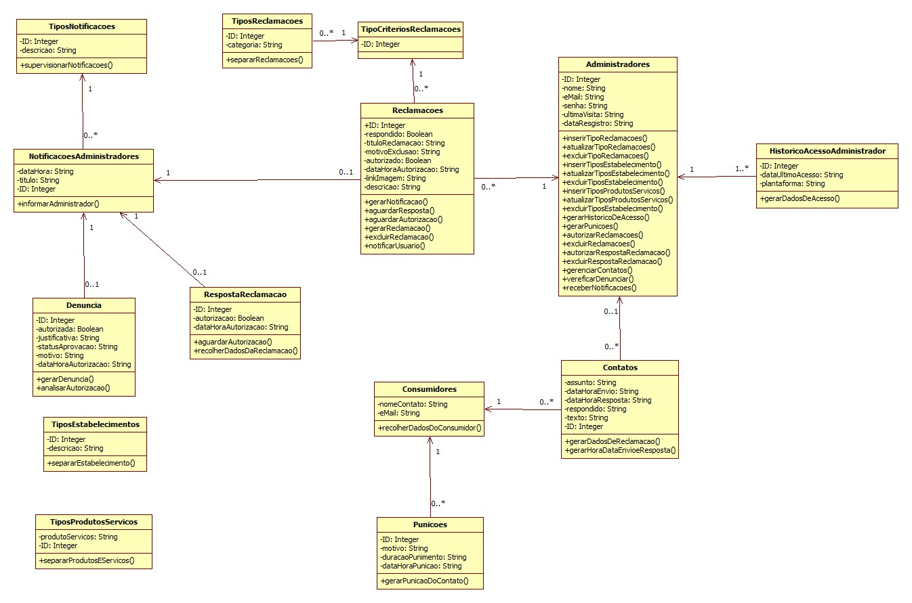
Total
Classes: 56
Atributos: 229
Métodos: 110
Larissa Ribeiro e Giovana

Slide 32
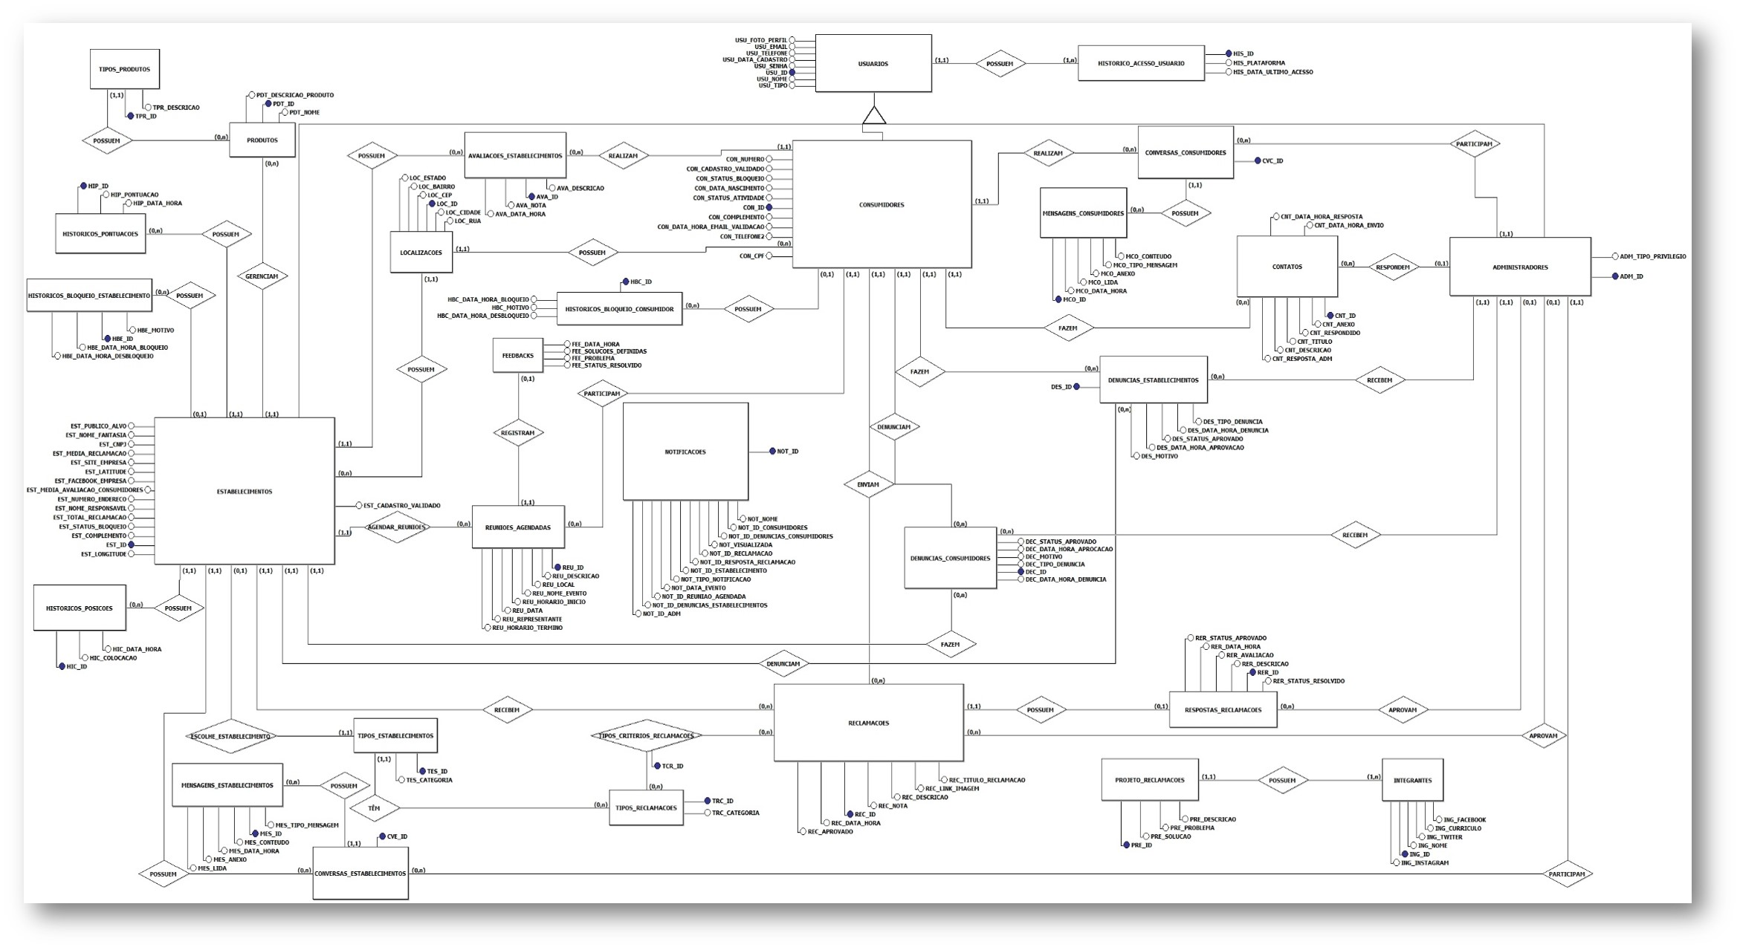
Modelo Conceitual
A modelagem conceitual é focada em entender e discutir aspectos focados no lado do cliente (no caso, as necessidades do projeto). Ele não possui tecnologias definidas para o desenvolvimento do banco, por isso, não possui limitações nesse quesito. O diagrama de dados que deve ser criado no Modelo Conceitual é o Diagrama de Entidade e Relacionamento, esse diagrama é essencial para compreensão do modelo conceitual.
Luiz Fernando Delchello

Slide 33
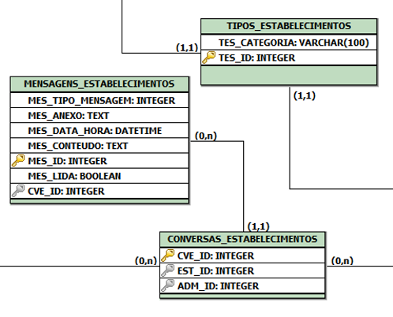
Modelo Lógico
Esse modelo apresenta as relações entre as partes dos dados que estarão presentes no sistema e suas dependências.
Camila

Slide 34
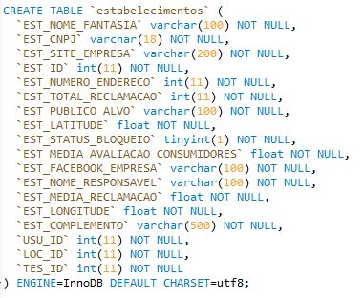
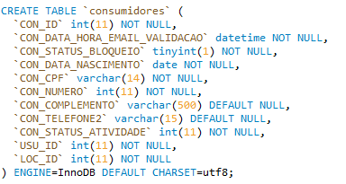
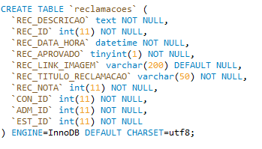

Modelo Físico
Quantificação das tabelas: 30
Guilherme Damaceno

Slide 35
Dicionário de Dados
O Dicionário de Dados é uma tabela com a finalidade de auxiliar o desenvolvedor a programar, de modo a entender a utilidade do atributo.
Entidade: USUARIOS
Trigrama: USU
Atributo | Domínio | Descrição
USU_ID | INTEGER | Chave primária da tabela Usuários.
USU_NOME_COMPLETO | VARCHAR(100) | Nome dos usuários cadastrados no Banco de Dados, para o estabelecimento é a razão social.
USU_DATA_CADASTRO | DATETIME | Data de cadastro do usuário, ou seja, dia em que se cadastrou no portal.
Jéssica

Slide 36
Resumo do Dicionário de Dados
Módulos
Total de Entidades | 43
Total de Atributos | 181
Após a Integração
Total de Entidades | 20
Total de Atributos | 87
Kémily

Slide 37
Módulo de Usuários

Slide 38
Módulo de Reclamação
Gabriel Pella / Alexandre Freitas

Slide 39
Módulo de Estabelecimento
Rafael Alves

Slide 40
Módulo de Gráficos e Relatórios
Descrição sobre concluído / não concluído de desenvolvimento e sucesso e falha de casos de teste
Spreng

Slide 41
Módulo Administrativo
Rehder / Gustavo

Slide 42
Portal de Documentações
O que é o Portal de Documentações ?
https://sites.google.com/view/reclame-sao-joao/documenta%C3%A7%C3%A3o
Para que serve?

Slide 43
Manual de Implantação
O que é o Manual de Implantação?
https://sites.google.com/view/reclame-sao-joao/manual-de-implanta%C3%A7%C3%A3o
Para que serve?

Slide 44
Manual do Usuário
Manual para ensinar ao usuário como utilizar todas as ferramentas oferecidas pelo portal Reclame São João.
https://sites.google.com/view/reclame-sao-joao/manual-de-implanta%C3%A7%C3%A3o
Para que serve?

Slide 45
Demonstração do Projeto
Explicar o que é.
Desenvolvedores da Integração

